Slide 1
研究汇报
非理想测量下的用户中心多TRP协同优化研究
Notes:
研究对象：茶思任务中的非理想SRS/CSI与用户中心多TRP协同。本材料对应已提交代码 db9d7e3；当前另一个会话的工作区更改不包含在本材料。研究结果尚不能等同正式验收。

Slide 2
主要内容
1
研究问题与网络
2
系统模型与求解
3
误差机制与验证
4
新版研究方案
Notes:
本页给出四段讲述顺序。第一部分界定困难、目标与物理网络；第二部分沿通信变量讲建模与当前求解；第三部分说明非均匀误差和现有证据；第四部分单列202610版系统方案。每段均区分原始任务、当前实现、已验证结果与研究设想。

Slide 3
研究问题与目标
实际困难 → 当前方法 → 需要核验的结果
SRS/CSI 精度随链路变化
链路条件协方差 C；测量质量分组
同条件比较边缘体验
边缘 UE 协同受干扰影响
用户中心服务＋WMMSE 接收更新
真信道体验分位与协议口径
跨组功率与正式规模
集中式 ADMM 联合功率投影
预算违规、残差及运行规模
当前：统计误差与集中求解已接入；最坏情况椭球、TRP 本地求解仍属研究方案。
Notes:
本页回答为什么研究、用什么办法、如何证明。原图：难题1、典型验收场景、用户速率协议定义。当前实现：固定服务/调度、链路非均匀条件协方差、集中式矩阵 WMMSE–ADMM。正式规模目前尚未达到停止条件。最坏情况椭球和分布式仍未实现。背景文献：Demir, Björnson, Sanguinetti, Foundations of User-Centric Cell-Free Massive MIMO, 2021, DOI 10.1561/2000000109。

Slide 4


网络拓扑与协同架构
局部协同与计算
UE 7 由 T01、T02 协同服务。
SRS → TRP 观测 → CPU 集中求 w
业务与 w 块 → TRP 下行
Notes:
左图是 MATLAB 已导出的真实场景坐标，不是示意站址。中心(450,450)m，外围6站半径300m，21个TRP每站三扇区共址。UE位置来自当前面积均匀采样，25–150m环扇区为项目假设；扇区图形并非硬覆盖。右侧为单UE服务和逻辑CPU示意：UE的SRS生成观测，集中仿真得到估计信道和协方差，CPU单进程求w，TRP按块下行。图像来自 topology_full.png 与 topology_zoom.png；源码 chasi_geometry_from_samples.m、chasi_generate_scene.m、chasi_run.m。追问：是否TRP分布式ADMM？否。CPU是逻辑节点，图标不代表部署坐标。

Slide 5
系统框架
位置与扇区
SRS / CSI
资源规则
WMMSE–ADMM
真实信道评价
站址、UE 坐标
Hᵗʳᵘᵉ、质量/年龄
Ĥ、归属、业务
Ĥ、C、b/χ/r/ν
Hᵗʳᵘᵉ、w
生成 Hᵗʳᵘᵉ
输出 Ĥ、C
固定 b、χ、r、ν
优化 w
速率/体验/功率
UE–TRP–CPU：当前集中式仿真中的测量、计算与下行
UE
SRS
21 个 TRP
测量/质量
逻辑 CPU
上行 SRS / 业务需求
接收测量；执行预编码块
形成 Ĥ、C；集中求 w
下行信号
业务数据、wₗ
虚拟协调节点；目前无 TRP 本地 ADMM、前传协议或编解码实现。
Notes:
从上方依次讲输入、处理、输出：几何→真信道→观测→估计信道 Ĥ 与条件协方差 C→固定资源→集中求含幅度预编码 w→真信道评价。Htrue 用于仿真观测和最后评价，不直接给非理想优化分支。下方 UE/TRP/CPU 是当前数值实现的逻辑架构，CPU 无实际坐标；没有模拟完整前传、PUSCH/LLR/解码，也未实现 TRP 本地 ADMM。源码：chasi_run.m、chasi_generate_scene.m、chasi_matrix_wmmse.m、chasi_evaluate.m。参考图片 2.png 仅借鉴节点与带标签信息流。

Slide 6


信道与测量模型
几何与真信道
观测与条件误差
β：链路大尺度增益；Lrx：接收相关因子；Ξ：小尺度随机矩阵。
C：4×4 条件误差协方差；Hhat：4×64 估计信道。nc、ns 为 CSI-RS 与 SRS 的有效噪声方差。
测量质量和 CSI 年龄使各链路的 C 不同；当前尚未将 C 解释为已校准的确定性误差椭球。
Notes:
几何生成 Htrue∈C^{4×64}；当前是接收相关的几何信道代理，未实现完整双极化物理阵列。C0=βRrx，CSI-RS与SRS观测在条件高斯假设下精度相加，得到 Cklg∈C^{4×4}、Hhat∈C^{4×64}。每个发射列共享接收侧4×4条件协方差；未测组省略SRS项。CSI年龄通过噪声膨胀进入。单位：坐标m，信道为归一化复增益，噪声和协方差相应归一化。依据 CHASI_UNIFIED_TRACE C01–C12，chasi_generate_scene.m。

Slide 7
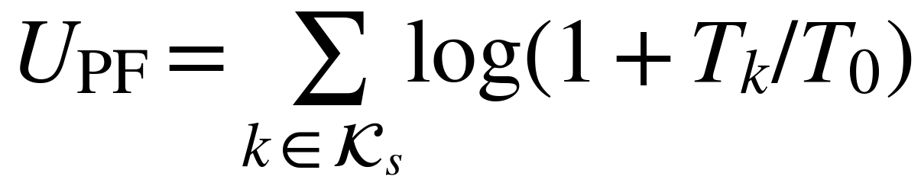
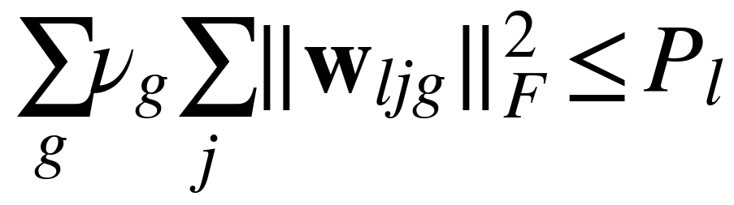
资源变量与两时间尺度
物理时刻 t → 测量更新 → 固定配置下求一个可评价的预编码
历史慢层候选搜索
SRS / CSI 测量
当前正式快层求解
连接数、调度阈值、rank 与惩罚/修复参数；GA 交叉变异，PSO 位置速度更新。
拟接入
质量与 CSI 年龄 → 估计信道 Ĥ、条件协方差 C。
Ĥ、C
固定 b、χ、r、ν；WMMSE 外迭代中调用 ADMM 求 w。
w
反馈搜索：拟接入
真信道评价：体验、功率、停止状态
四种“循环”不同：物理 TTI／候选迭代／WMMSE 外轮／ADMM 内轮。当前正式入口仅接通测量→固定资源→快层求解→评价。
Notes:
旧候选的归一化编码含 PF 指数、连接数、调度阈值、链路/功率惩罚、rank 门限、修复功率和修复链接数。GA 对候选做选择/交叉/变异，PSO 用速度位置更新；历史评价器有自己的目标与修复逻辑。旧搜索与当前正式矩阵求解器没有默认实线调用。图中两条橙色虚线是希望将来连接的搜索配置/评价反馈。当前 b、χ、r、ν 按规则给定，只有 w 是正式数值优化量。源码 cf_search.m、cf_decode_candidate.m、cf_evaluate_candidate.m（以 db9d7e3 已提交版本为准）；正式链 chasi_run.m、chasi_matrix_wmmse.m。

Slide 8
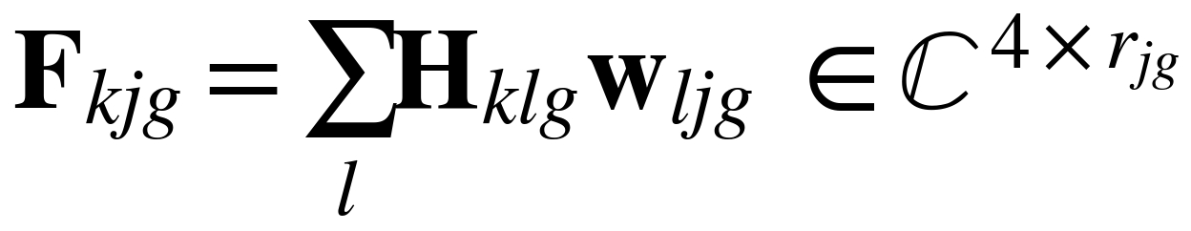
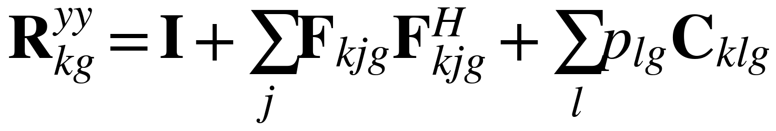
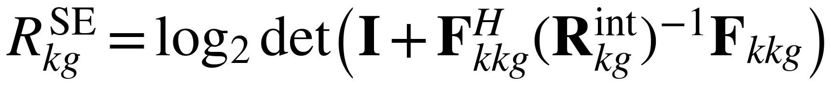
接收模型与速率
多 TRP 相干叠加
接收协方差
F：4×r 有效信道。先把各服务 TRP 的复数贡献相加，再形成接收功率。
Ryy：4×4；含有用信号、所有用户干扰、归一化噪声与误差统计项。
速率计算
Rint：干扰加噪声协方差，4×4；RSE：频谱效率，bit/s/Hz。体验另按业务协议统计。
Notes:
w_ljg是TRP l对UE j的预编码块；F_kjg是到UE k的跨TRP相干叠加，有用项为j=k，其余为干扰。Ryy为4×4接收协方差，I为归一化噪声，p_lg C_klg体现统计误差对接收扰动。Rint=Ryy−FkkFkk^H为4×4干扰加噪声协方差。SE采用logdet；真信道评价用Htrue重新形成有效信道、干扰与速率。业务体验按原协议另行聚合，不能将SE直接称体验。当前只有二阶等效计算，没有生成完整OFDM波形。依据 CHASI_UNIFIED_TRACE C15–C20、C32，chasi_matrix_wmmse.m、chasi_evaluate.m。

Slide 9
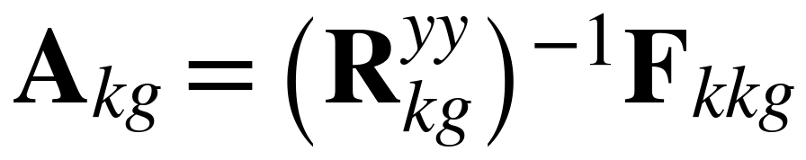
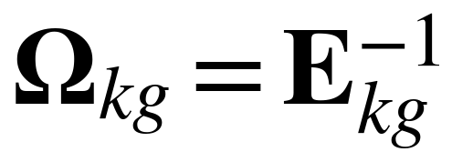
WMMSE 更新
外层 WMMSE：当前可行 w → 接收统计 → 固定量 → 内层 ADMM → 接受 / 停止
① 当前 w
② F、Rʸʸ
③ A、E、Ω
④ 二次子问题
服务集外为零；满足功率
Ĥw 相干叠加；叠加 C
MMSE 接收与误差权重
固定 A、Ω、η；更新 w
进入
内层 ADMM：x → z → y
CG 求解 · 跨组功率投影 · 残差
返回 z
返回可行副本 z；重算目标并按接受、回溯和外层停止条件判断。
Notes:
外层固定当前 w 后，用估计信道和误差统计形成 F 与 Ryy，再更新 A=(Ryy)^−1 Fkk、E、Ω=E^−1，按当前效用更新 η。固定 A/Ω/η 后的 w 子问题由内层 ADMM 解。ADMM 中 A/Ω/η 不更新。返回跨组功率可行的 z 后，实际代码重算目标并可能回溯，内层残差判停与外层停止分开。源码 chasi_matrix_wmmse.m：外层约 41–100；状态更新约 380；ADMM 约 446。正式规模停止条件目前未满足。理论参考：Christensen et al., Weighted Sum-Rate Maximization Using Weighted MMSE for MIMO-BC Beamforming Design, IEEE TWC 2008, DOI 10.1109/TWC.2008.070851；Boyd et al., Distributed Optimization and Statistical Learning via ADMM, 2011, DOI 10.1561/2200000016。

Slide 10
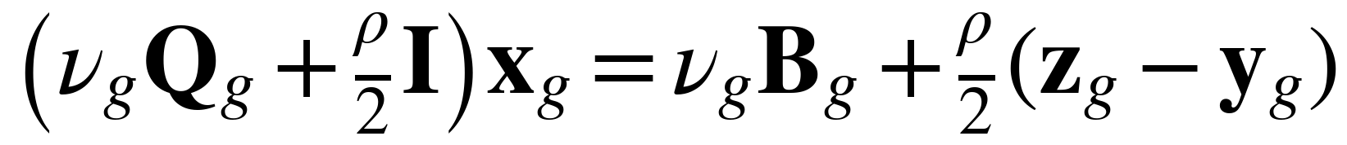
ADMM 求解
固定 A、Ω、η 和资源掩码；内层联合更新全部资源组的预编码副本
x：原变量
z：可行副本
y：缩放对偶
残差判断
CG 近似解二次线性系统
跨全部 g 投影到每 TRP 预算
y ← y + x − z
原始/对偶残差＋CG 阈值
CG 所解的线性系统
所有资源组共享同一 TRP 预算
返回 z 给外层；功率可行、数值对拍、内层收敛、外层停止须分别判断。
Notes:
源码固定 A、Ω、η，构造隐式二次算子 Q 与线性项 B；每组 CG 更新原变量 x。ρ/2 项在增广目标中，因此正规方程出现 ρI；νg 是该组跨 RB 发射权重。z 对同一 TRP 的所有资源组共同投影，使 ΣgνgΣj||w_ljg||²≤P_l；不能逐组独立投影。随后 y+=x−z 并检查原始/对偶残差与 CG 精度。输出可行 z。当前是单进程集中式实现，尚未 TRP 并行化。正式规模有触及停止上限的记录。源码 chasi_matrix_wmmse.m ADMM 段约 446–560。

Slide 11
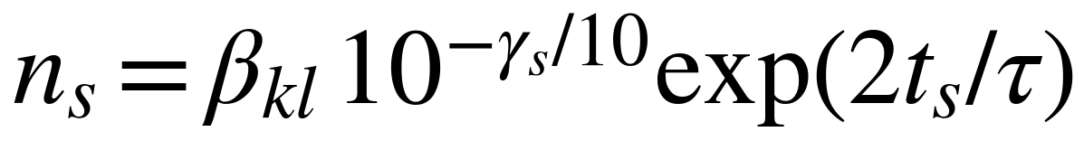
非均匀误差机制
链路测量质量 → 条件误差统计 → 接收器与预编码二次项 → 真信道评价
SRS SINR、CSI 年龄
条件协方差 C
接收器 A、MSE E
Q(C) → w → 评价
有效观测噪声
4×4；链路/组不同
Ryy 增加误差干扰
误差惩罚改变预编码
后验精度由先验、CSI-RS 与 SRS 相加
公平对照：固定场景、预算和初值
仅改变误差模型
当前是统计误差模型；拟议椭球最坏情况内层尚未实现，性能改善尚无有效对照结论。
Notes:
输入是链路增益、SRS/CSI-RS 测量 SINR、测量年龄、行选择矩阵 P 和先验 C0=βRrx。当前等效噪声 ns,nc 已包含测量质量/年龄影响；每发射列使用同一接收侧 4×4 条件协方差 C。若无该组 SRS，省略 PᴴP/ns。求解器以 Σ_l p_lg C_klg 加入接收协方差，改变 A、E、Ω；固定这些量后的二次算子还含误差惩罚，改变 w。最后以 Htrue 独立评价。名义 C=0、统一 C、链路非均匀 C 的公平对照需固定拓扑、业务、预算、初值；尚无正向结论。确定性误差椭球需校准半径/形状，最坏情况内层未接入。源码 chasi_generate_scene.m、chasi_matrix_wmmse.m、chasi_evaluate.m。

Slide 12
核心变量
符号
中文含义
维度 / 单位
符号
中文含义
维度 / 单位
l,k,j,g
TRP、目标UE、干扰UE、资源组
索引
F
跨TRP相干有效信道
4×r
Nt,Nr,r
发射端口、接收天线、数据流数
64、4、2
Ryy, A
接收协方差、接收矩阵
4×4、4×r
Htrue, Hhat
真信道、估计信道
4×64
E, Ω, η
MSE、权重、效用
r×r；r×r；标量
C
链路条件误差协方差
4×4
x,z,y,ρ
原变量、副本、对偶、罚参
同w；ρ为标量
b, χ, ν
调度、服务掩码、发射RB权重
0/1、0/1、无量纲
RSE
频谱效率
bit/s/Hz
w
含幅度的预编码
64×r
Rexp
业务协议体验率
bit/s 或协议定义
p, Pₗ
组内TRP功率、TRP总预算
W
Notes:
这是投影用核心符号表。索引 l:TRP、k/j:UE、g:资源组，Nt=64、Nr=4。Htrue/Hhat均4×64；C4×4；w64×r；F与A为4×r；Ryy4×4；E与Ω为r×r。x/z/y与w同维，ρ为ADMM惩罚参数，P为W；RSE为bit/s/Hz，Rexp为按业务协议统计的体验率。完整解释见 SYMBOLS.md 和 CHASI_UNIFIED_TRACE.tex。

Slide 13


新版系统方案
链路不确定性
拟议目标
Σ：拟议椭球尺度；δ：半径。需由测量统计标定，不能直接把当前 C 当作已校准椭球。
兼顾公平效用、功率和链路组稀疏；权重 λp、λs 及效用 U 尚须定标。
方案是待验证的研究路径；当前代码仍按条件协方差进行集中式预编码优化。
Notes:
此页和下一页仅介绍202610-系统方案v2.pdf的拟议研究，不表示已进入当前代码。计划从链路级误差椭球入手，结合公平效用、功率、组稀疏和事件触发通信；希望在真实业务与资源限制下评估边缘体验、功率和消息量。当前统计C与椭球Σ的对应需要校准；联合WMMSE仍非凸，固定部分变量后子问题凸性仍要证明。关闭某条TRP–UE链路不等于整个TRP休眠。

Slide 14
新方案关键机制
01 误差椭球与最坏情况
先标定链路误差尺度，再定义内层最坏情况问题；联合问题仍需分析凸性。
02 功率与组稀疏
在公平效用外加入功率和链路稀疏代价；关闭链路与TRP休眠分别判定。
03 本地共识与事件触发
定义TRP本地变量、CPU共识、消息缓存与触发条件；以通信量及收敛实测验证。
当前边界：最坏情况、TRP 分布式与事件触发均未接入正式运行链。
Notes:
讲三条边界：第一，链路级最坏情况需定义椭球与内层优化、论证适用条件；第二，组稀疏需要处理耦合二次项，不能声称整个子问题一次软阈值闭式解决；第三，TRP本地共识与事件触发需要消息缓存、更新时序和收敛条件。更大误差不必然产生更宽波束；链路关闭不等于TRP休眠；功率下降或通信节省比例是待验证目标。当前已实现的只有集中式统计误差WMMSE–ADMM及既有评价链，新版系统方案不可画成已完成闭环。依据 202610-系统方案v2.pdf 与当前 chasi_matrix_wmmse.m。

